Slide 1

CÁLCULO Y DISEÑO DEL SISTEMA DE ALCANTARILLADO SEPARADO SANITARIO - PLUVIAL Y TRATAMIENTO DE LAS AGUAS SERVIDAS PARA EL BARRIO CHIRIBOGA Y RECINTO EL ROCÍO, EN LA PARROQUIA DE LLOA, CANTÓN QUITO, PROVINCIA DE PICHINCHA.
Tesis previa a la obtención del titulo de:
Ingeniero Civil
Autor:
Sr. Christian Patricio Ocampo Andrade

Slide 2
ANTECEDENTES
El presente proyecto tiene como finalidad la aplicación de los parámetros de diseño, normas y códigos de la Empresa Pública Metropolitana de Agua Potable y Saneamiento de la ciudad de Quito (EPMAPS-Quito).
La disposición de los desechos provenientes del sistema de alcantarillado serán tratados antes de que el agua sea descargada en el río Saloya, con esto se garantizará la preservación del medio ambiente.
Para el estudio se tomó como información base la proporcionada por:
  Instituto Nacional de Estadística y Censos (INEC),
  Instituto Geográfico Militar (IGM),
  Municipio del Distrito Metropolitano de Quito (MDMQ),
  Empresa Pública Metropolitana de Agua Potable y Saneamiento de la ciudad de Quito (EPMAPS-Q),
  Investigaciones, salidas de campo y encuestas que fueron realizadas en la zona del proyecto.

Slide 3
  Objetivo
El objetivo general del estudio es disponer de diseños definitivos completos del sistema de alcantarillado para el barrio Chiriboga y recinto El Rocío, en la parroquia de Lloa; diseños que serán ejecutados a la brevedad posible posterior a su aprobación y financiamiento por parte de la Empresa Pública Metropolitana de Agua Potable y Saneamiento de la ciudad de Quito (EPMAPS-Q).

Slide 4
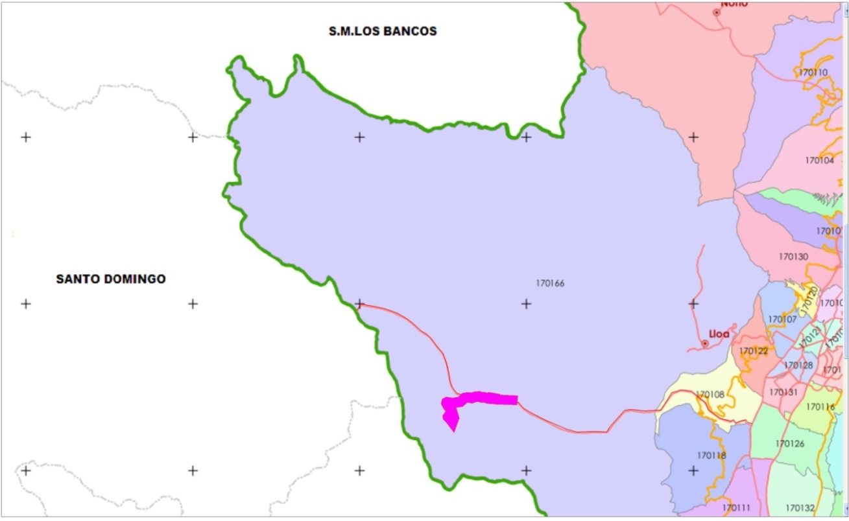
  Aspectos Físicos y Geográficos
  UBICACIÓN GEOGRÁFICA
El barrio Chiriboga pertenece a la Parroquia rural de Lloa localizada al Suroccidente del cantón Quito, a 51 km hacia el Suroccidente de la ciudad de Quito por la antigua vía a Santo Domingo de los Colorados (actualmente Santo Domingo de los Tsachilas).
El recinto El Rocío se ubica a 806 metros sobre la misma vía antigua hacia Santo Domingo de los Tsachilas.
Norte: 469.853,77 m 9’974.875,69 m
Sur: 469.911,29 m 9’974.690,21 m
Este: 470.566,51 m 9’974.647,68 m
Oeste: 469.474,44 m 9’974.632,30 m

Slide 5
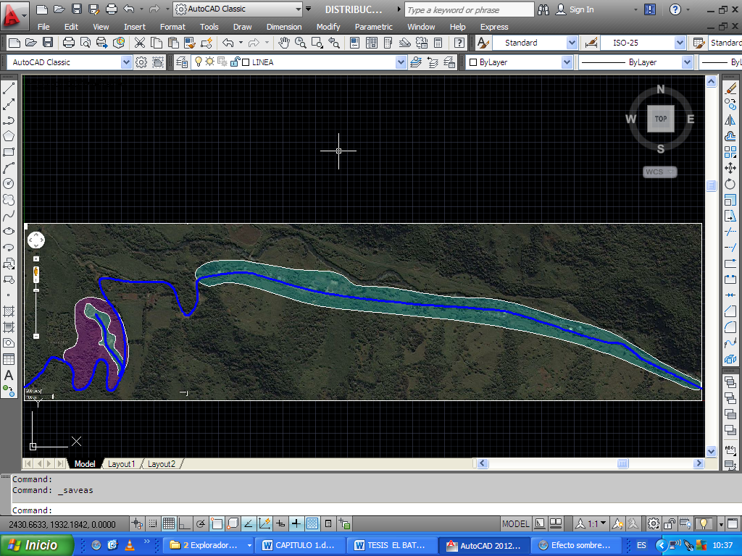
  Aspectos Físicos y Geográficos
  CARACTERÍSTICAS FÍSICAS
Tipo de suelo
“ML - Limo arcilloso”, según el Sistema Unificado de Clasificación de Suelos SUCS.
Uso del suelo.

Slide 6
  Aspectos Físicos y Geográficos
  CARACTERÍSTICAS FÍSICAS
      Topografía y relieve
El terreno del barrio Chiriboga tiene una pendiente de sur a norte de 3.0 %, mientras que el terreno del recinto El Rocío tiene una pendiente de este a oeste de 6.0 %, siendo este el mas irregular.
Los dos sectores, presentan una configuración urbanística definida, ya que los barrios se desarrollan a lo largo de la vía principal, esto se debe a la configuración y disposición de los poblados.
Las estribaciones de la cordillera obligan a la forma característica de los mismos.

Slide 7
  Aspectos Físicos y Geográficos
    INFRAESTRUCTURA
Energía eléctrica
Las comunidades están dotadas de servicio eléctrico, el cual lo da la Empresa Eléctrica Quito con regularidad las 24 horas del día.
Vialidad.
Debido a que el sector ha perdido importancia comercial, la única vía de acceso a las dos comunidades, el barrio Chiriboga y el recinto el Roció, es la antigua vía que conectaba a Quito con lo que era Santo Domingo de los Colorados. Es una ruta de cuarto orden, la cual se halla en constante mantenimiento por parte del Cuerpo de Ingenieros del Ejército y EP-Petroecuador, ya que sirve a las estaciones de reducción de presión del Oleoducto llamado Chiriboga.
Agua potable
El barrio Chiriboga y el recinto el Rocío no poseen una red de agua potable, la mayoría de los habitantes se sirven de agua proveniente de pozos y del agua del Rio Saloya que cruza ambos poblados.
Otros servicios
No hay acceso a telefonía en el sector, tampoco a internet, por lo que las condiciones de comunicación son muy complicadas.

Slide 8
  Aspectos socio-económicos
  INFORMACIÓN DEMOGRÁFICA.
Esta información se tomó in-situ, encuestando a 126 familias de 126 lotes del barrio Chiriboga y a 44 familias de 44 lotes en el recinto El Rocío, desde el 29 de octubre hasta el 02 de noviembre del 2011, los cuales fueron fijados para la toma de datos a todos los habitantes pertenecientes al barrio Chiriboga y el recinto el Rocío y de esta forma poder analizar la factibilidad del proyecto.
    Población total
Al finalizar y procesar las encuestas a los moradores del sector se obtuvo la siguiente información:
BARRIO CHIRIBOGA
La población actual es de 136 personas de las cuales 56 personas son hombres y 80 personas son mujeres.
RECINTO EL ROCÍO
La población actual es de 36 personas de las cuales 17 personas son hombres y 19 personas son mujeres.

Slide 9
Aspectos socio-económicos
    Nivel de instrucción
Barrio Chiriboga: 130 personas tiene instrucción primaria y 3 personas son analfabetos.
Rocío: 36 personas tienen instrucción primaria.
La población estudiantil escolar asiste a la Escuela Padre Menthen que se encuentra en el sector. Los estudiantes de secundaria asisten a los colegios de Quito ya que en el sector no hay instituciones de nivel secundario, de ahí que la mayoría de los pobladores solo tienen nivel académico primario y aquellos que deciden y tienen las posibilidades de un nivel académico mayor migran de los poblados, siendo esta migración definitiva.
    Población económicamente activa (PEA)
Se clasificó a los pobladores en las siguientes actividades: agrícola ganadera, obrero, jornalero, empleado y otros.
En el barrio Chiriboga se pudo establecer que la PEA es de 61 habitantes, lo que significa el 45% de la población,
En el recinto el Rocío, la PEA es de 30 habitantes, lo que significa el 83% de la población.

Slide 10
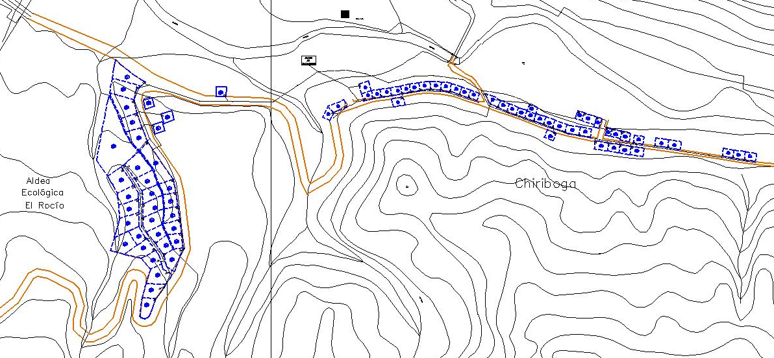
BASES DE DISEÑO
Parámetros de diseño
El barrio Chiriboga se encuentra atravesado por la antigua vía que va desde Quito hacia Santo Domingo de los Tachillas, teniendo un poblado definido pero que fue densificándose en las orillas de la vía, de ahí que esta muy bien ordenado.
El recinto El Rocío ha sido lotizado de igual manera con orden, de manera que si es factible dotar de alcantarillado a todos los pobladores que se encuentran en el centro de ambas comunidades.
El nivel del sistema a ser adoptado para esta área será del nivel 2 y el cual se utiliza en comunidades que ya tengan algún tipo de trazado de calles, con tránsito vehicular y que tengan una mayor concentración de casas, de modo que se justifique la instalación de tuberías de alcantarillado con conexiones domiciliarias.

Slide 11
  Período de diseño.
BASES DE DISEÑO
Vida útil en años de un los elementos constitutivos de un sistema de Alcantarillado.
Obras de captación | De 25 a 50
Diques grandes y túneles | De 50 a 100
Pozos profundos | De 10 a 25
Líneas de conducción en acero o hierro dúctil | De 40 a 50
Líneas de conducción en asbesto cemento o PVC | De 20 a 30
Plantas de tratamiento | De 30 a 40
Tanques de almacenamiento o distribución | De 30 a 40
Redes de distribución de acero o hierro dúctil | De 40 a 50
Redes de distribución de asbesto cemento o PVC | De 20 a 25
Otros materiales y equipos según especificaciones de fabricante | Variable
Redes de distribución de asbesto cemento o PVC | De 20 a 25
FUENTE: NEC 2011
Se adopta el valor de 20 años para el período de diseño.

Slide 12
  Tasa de crecimiento y densidad de la población
Análisis Poblacional
Proyección de la población de la parroquia Lloa por quinquenios según parroquias
PARROQUIAS | Tipo de Población | Población Censo |  | Tasa de crecimiento demográfico % | Incremento %
 |  | 1990 | 2001
TOTAL ADMINISTRACIÓN |  | 354,565 | 412,297 | 1.4 | 16
LLOA | Rural | 1,357 | 1,431 | 0.5 | 5
Proyección año y Tasa de Crecimiento(tc)
2005 | tc | 2010 | tc | 2015 | tc | 2020 | tc | 2025 | tc
433,290 | 1.2 | 459,532 | 1.2 | 485,774 | 1.1 | 512,016 | 1.1 | 538,258 | 1.0
1,432 | 0.02 | 1,413 | -0.3 | 1,371 | -0.6 | 1,310 | -0.9 | 1,230 | -1.2

Slide 13
Densidad poblacional de la parroquia Lloa y tasa de crecimiento.
Análisis Poblacional
PARROQUIA, ADMINISTRACIÓN ZONAL | DEMOGRAFÍA
 | Superficie Ha. | POBLACIÓN |  |  | Densidad Demográfica Hab./ Ha. | Distribución Proporcional de la población |  | Tasa de Crecimiento Demográfico 1990-2001 % | Incremento %
 |  | Censo 1990 | Censo 2001 | Viviendas 2001 |  | 1990 | 2001
ELOY ALFARO | 58,005.8 | 354,565 | 412,297 | 119,059 | 7 | 25.5 | 22.4 | 1.4 | 16.3
LLOA | 54,707.1 | 1,357 | 1,431 | 611 | 0 | 0.1 | 0.1 | 0.5 | 5.5
0.5
FUENTE: Censo de Población y Vivienda 2001; INEC

Slide 14
Viviendas particulares y colectivas de la Administración Zonal Eloy Alfaro, por condición de ocupación, ocupantes según barrio sector
Análisis Poblacional
PARROQUIA Y BARRIO SECTOR | TOTAL VIVIENDAS | CONDICIÓN DE OCUPACIÓN Y OCUPANTES |  |  |  |  |  |  |  | PROMEDIO DE OCUPANTES POR VIVIENDA PARTICULAR
 |  | OCUPADAS |  |  |  | DESOCUPADAS | EN CONSTRUCCIÓN | COLECTIVAS
 |  | TOTAL | CON PERSONAS PRESENTES |  | PERSONAS AUSENTES
 |  |  | VIVIENDAS | OCUPANTES |  |  |  | VIVIENDAS | OCUPANTES
LLOA | 179 | 154 | 134 | 512 | 20 | 21 | 3 | 1 | 9 | 3.8
Periférico Lloa | 432 | 398 | 246 | 898 | 152 | 30 | 3 | 1 | 12 | 3.7
3.7
FUENTE: Censo de Población y Vivienda 2001; INEC
Entonces se tiene que para el sector hay un promedio de 3.7 habitantes por vivienda, lo que equivale a tener 4 hab./vivienda.

Slide 15

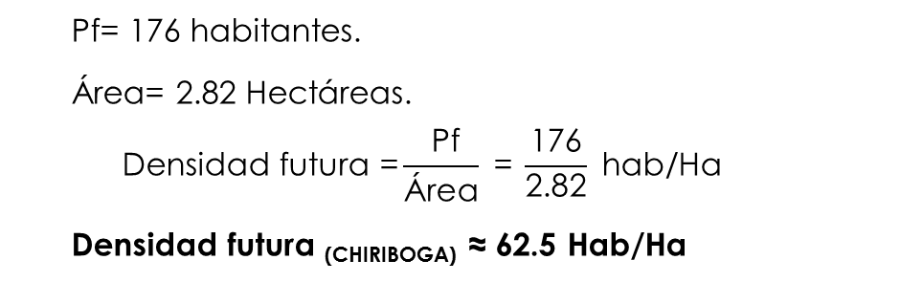
DENSIDAD FUTURA
Análisis Poblacional
En el barrio Chiriboga, existen 44 lotes con un promedio a futuro de 4 hab./vivienda, de lo cual existirán al final del periodo de diseño 176 personas habitando el barrio.
En el recinto El Rocío, existen 31 lotes con un promedio a futuro de 4 hab./vivienda, de lo cual existirán al final del periodo de diseño 124 personas habitando el recinto.
Pf= 176 habitantes.
Área= 2.82 Hectáreas.
$$\text{Densidad} \text{futura}\text{ =}\frac{ \text{Pf}}{\text{Á}\text{rea}}\text{ =} \frac{\text{176}}{\text{2.82}} \text{hab}\text{/}\text{Ha}$$
Densidad futura _{(CHIRIBOGA)} ≈ 62.5 Hab/Ha
Pf = 124 habitantes
Área= 2.32 Hectáreas.
$$\text{Densidad} \text{futura}\text{ = }\frac{ \text{Pf}}{\text{Á}\text{rea}}\text{ =} \frac{\text{124}}{\text{2.32}} \text{hab}\text{/}\text{Ha}$$
Densidad futura _{(EL ROCÍO)} ≈ 53.4 Hab/Ha

Slide 16
    Dotación
Análisis Poblacional
Se considerará la dotación a partir de la tabla del desaparecido Instituto Ecuatoriano de Obras Sanitarias (EX-IEOS) de acuerdo a la población:
POBLACIÓN FUTURA (habitantes) | CLIMA | DOTACIÓN MEDIA FUTURA (l/hab/día)
Hasta 5.000 | Frío Templado Cálido | De 120 a 150 De 130 a 160 De 170 a 200
De 5.000 a 50.000 | Frío Templado Cálido | De 180 a 200 De 190 a 220 De 200 a 230
Más de 50.000 | Frío Templado Cálido | Más de 200 Más de 220 Más de 230
Hasta 5.000 | Templado | De 130 a 150
La dotación para el diseño es de 130 l/hab/día y en el caso de los lugares donde haya otras edificaciones que no sean viviendas, se utilizara la tabla del NEC 2011 para definir los valores de dotación de estas edificaciones.

Slide 17
POBLACIÓN FUTURA DEL BARRIO CHIRIBOGA: 176 habitantes
Análisis Poblacional
POBLACIÓN BARRIO CHIRIBOGA
AÑO | n | r | Método Aritmético | Método Geométrico | Población de Saturación
2013 | 0 | 0.50 | 136 | 136 | 136
2014 | 1 | 0.50 | 137 | 137 | 138
2015 | 2 | 0.50 | 137 | 137 | 140
2016 | 3 | 0.50 | 138 | 138 | 142
2017 | 4 | 0.50 | 139 | 139 | 144
2018 | 5 | 0.50 | 139 | 139 | 146
2019 | 6 | 0.50 | 140 | 140 | 148
2020 | 7 | 0.50 | 141 | 141 | 150
2021 | 8 | 0.50 | 141 | 142 | 152
2022 | 9 | 0.50 | 142 | 142 | 154
2023 | 10 | 0.50 | 143 | 143 | 156
2024 | 11 | 0.50 | 143 | 144 | 158
2025 | 12 | 0.50 | 144 | 144 | 160
2026 | 13 | 0.50 | 145 | 145 | 162
2027 | 14 | 0.50 | 146 | 146 | 164
2028 | 15 | 0.50 | 146 | 147 | 166
2029 | 16 | 0.50 | 147 | 147 | 168
2030 | 17 | 0.50 | 148 | 148 | 170
2031 | 18 | 0.50 | 148 | 149 | 172
2032 | 19 | 0.50 | 149 | 150 | 174
2033 | 20 | 0.50 | 150 | 150 | 176
176

Slide 18
Análisis Poblacional
POBLACIÓN RECINTO EL ROCÍO
AÑO | n | r | Método Aritmético | Método Geométrico | Población de Saturación
2,013 | 0 | 0.50 | 36 | 36 | 36
2,014 | 1 | 0.50 | 36 | 36 | 40
2,015 | 2 | 0.50 | 36 | 36 | 45
2,016 | 3 | 0.50 | 37 | 37 | 49
2,017 | 4 | 0.50 | 37 | 37 | 54
2,018 | 5 | 0.50 | 37 | 37 | 58
2,019 | 6 | 0.50 | 37 | 37 | 62
2,020 | 7 | 0.50 | 37 | 37 | 67
2,021 | 8 | 0.50 | 37 | 37 | 71
2,022 | 9 | 0.50 | 38 | 38 | 76
2,023 | 10 | 0.50 | 38 | 38 | 80
2,024 | 11 | 0.50 | 38 | 38 | 84
2,025 | 12 | 0.50 | 38 | 38 | 89
2,026 | 13 | 0.50 | 38 | 38 | 93
2,027 | 14 | 0.50 | 39 | 39 | 98
2,028 | 15 | 0.50 | 39 | 39 | 102
2,029 | 16 | 0.50 | 39 | 39 | 106
2,030 | 17 | 0.50 | 39 | 39 | 111
2,031 | 18 | 0.50 | 39 | 39 | 115
2,032 | 19 | 0.50 | 39 | 40 | 120
2,033 | 20 | 0.50 | 40 | 40 | 124
POBLACIÓN FUTURA DEL RECINTO EL ROCÍO: 124 habitantes
124

Slide 19
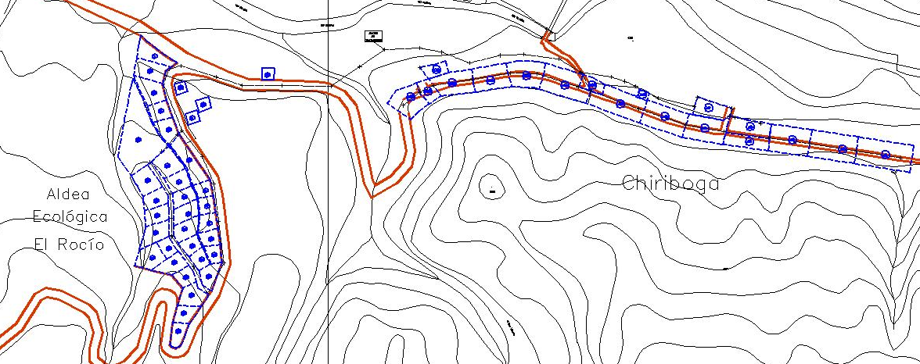
  Áreas de aportación
Las áreas de aportación se determinaron en base al levantamiento topográfico realizado, siguiendo las divisorias de agua de las curvas de nivel.

Slide 20
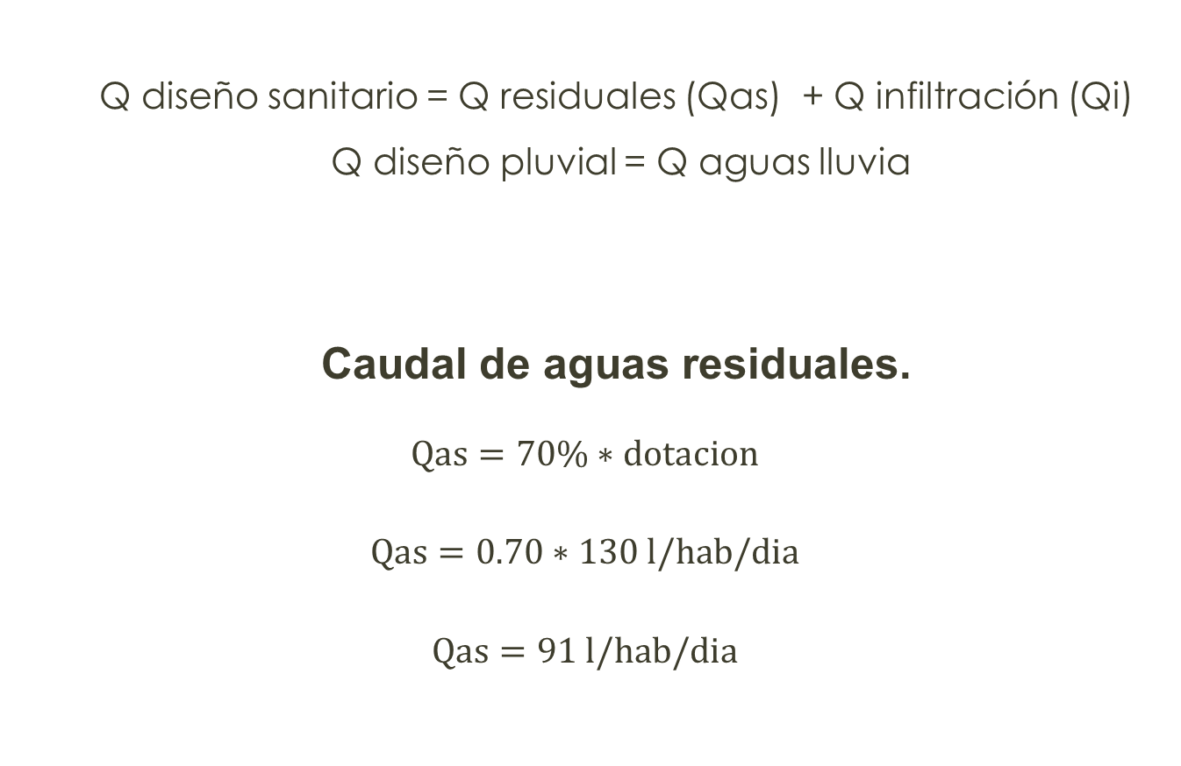
Caudales de diseño
Q diseño sanitario = Q residuales (Qas) + Q infiltración (Qi)
Q diseño pluvial = Q aguas lluvia
Caudal de aguas residuales.
$$Qas=70\%∗dotacion$$
$$Qas=0.70∗130 l/hab/dia$$
$$Qas=91 l/hab/dia$$

Slide 21

Caudales de diseño
      Caudal de Infiltración.
Para el cálculo de los caudales de infiltración se utiliza entonces la siguiente fórmula:
$$Qi=0.1∗A$$
Donde:
Qi = Caudal de infiltración
A = Área (Hectáreas)
Nivel de Complejidad del Sistema | Infiltración Alta (l/s-ha) | Infiltración Media (l/s-ha) | Infiltración Baja (l/s-ha)
Bajo y medio | 0,1 -0,3 | 0,1-0,3 | 0,05-0,2
Medio alto y alto | 0,15-0,4 | 0,1-0,3 | 0.05 - 0,2
0,1 – 0,3

Slide 22
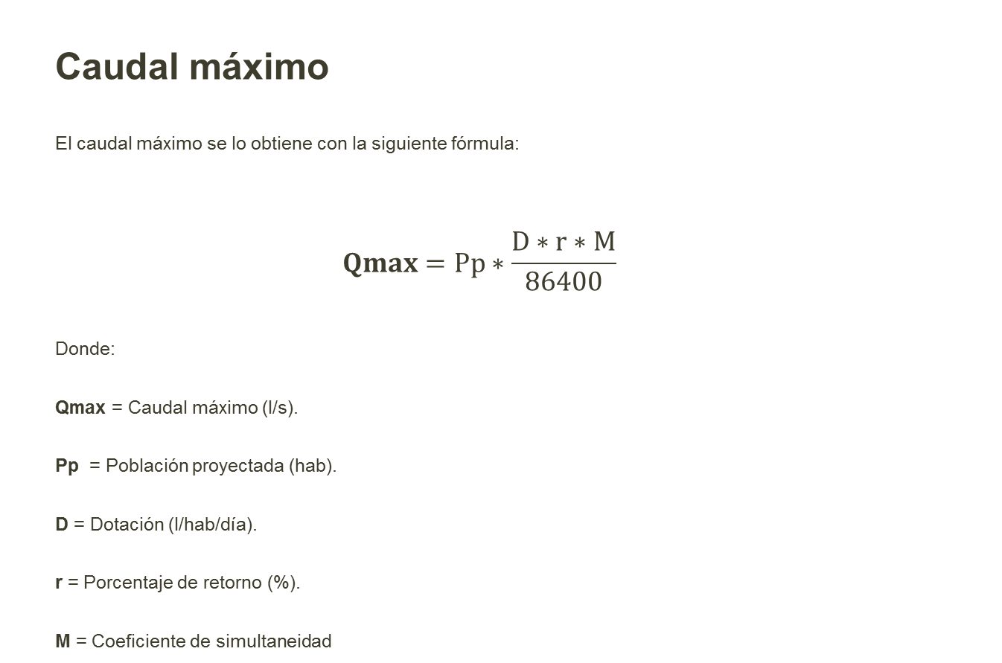
Caudales de diseño
      Caudal máximo
      El caudal máximo se lo obtiene con la siguiente fórmula:
      $$Qmax=Pp∗\frac{D∗r∗M}{86400}$$
Donde:
Qmax = Caudal máximo (l/s).
Pp = Población proyectada (hab).
D = Dotación (l/hab/día).
r = Porcentaje de retorno (%).
M = Coeficiente de simultaneidad
Q = Caudal medio diario de aguas servidas en (l/s).

Slide 23
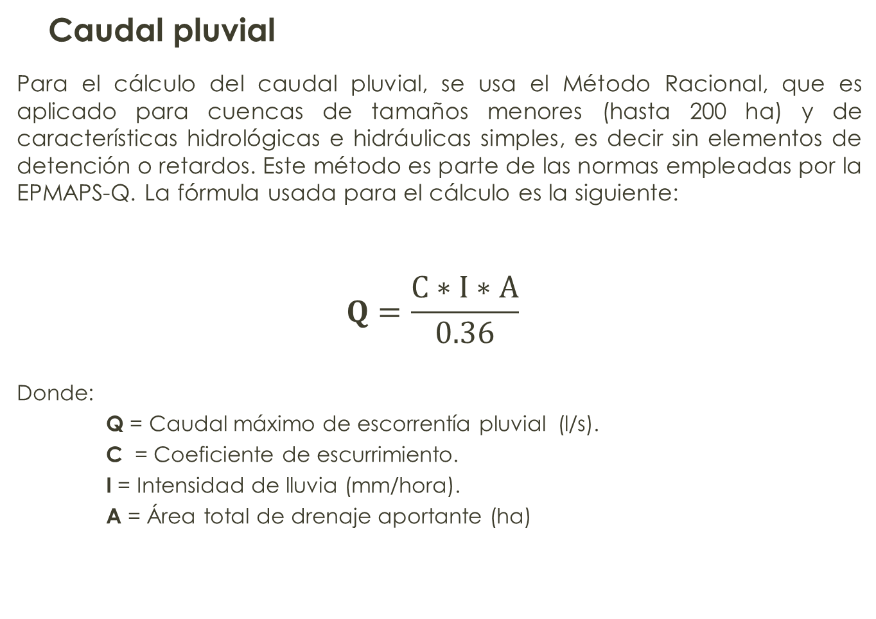
Caudales de diseño
  Caudal pluvial
Para el cálculo del caudal pluvial, se usa el Método Racional, que es aplicado para cuencas de tamaños menores (hasta 200 ha) y de características hidrológicas e hidráulicas simples, es decir sin elementos de detención o retardos. Este método es parte de las normas empleadas por la EPMAPS-Q. La fórmula usada para el cálculo es la siguiente:
$$Q=\frac{C∗I∗A}{0.36}$$
Donde:
Q = Caudal máximo de escorrentía pluvial (l/s).
C = Coeficiente de escurrimiento.
I = Intensidad de lluvia (mm/hora).
A = Área total de drenaje aportante (ha)

Slide 24
Caudales de diseño
    Coeficiente de escurrimiento
El coeficiente de escurrimiento (C) es un valor adimensional que resulta de la consideración de los siguientes factores: infiltración y topografía del suelo, cobertura vegetal del sector, relieve, intensidad de lluvia y del suelo. La EPMAPS-Q recomienda utilizar diferentes tipos de coeficiente C de acuerdo con las siguientes condiciones:
Tipo de uso y cobertura principal del área de aporte | Valor del coeficiente de escurrimiento C
Centros urbanos con densidad de población cercana a la de saturación y con calles asfaltadas | 0,70
Zonas residenciales de densidad, D>200 hab/Ha | 0,60
Zonas con viviendas unifamiliares, 150<D<200 | 0,55
Zonas con viviendas unifamiliares, 100<D<150 | 0,50
Zonas con viviendas unifamiliares, D<100 | 0,40
Para zonas Rurales con población dispersa | 0,40
Para zonas Rurales con población dispersa | 0,40
Fuente: Normas de diseño de Sistemas de Alcantarillado para la EPMAPS-Q

Slide 25
Caudales de diseño
Periodo de retorno
Elemento del Sistema de Alcantarillado | Periodo de retorno (años)
Redes secundarias | 10 años
Redes Principales | 15 años
Colectores interceptores | 25 años
Estructuras especiales | 50 años
Redes a nivel rural | 5 años
Redes a nivel rural | 5 años
Fuente: Normas de diseño de Sistemas de Alcantarillado para la EPMAPS-Q

Slide 26
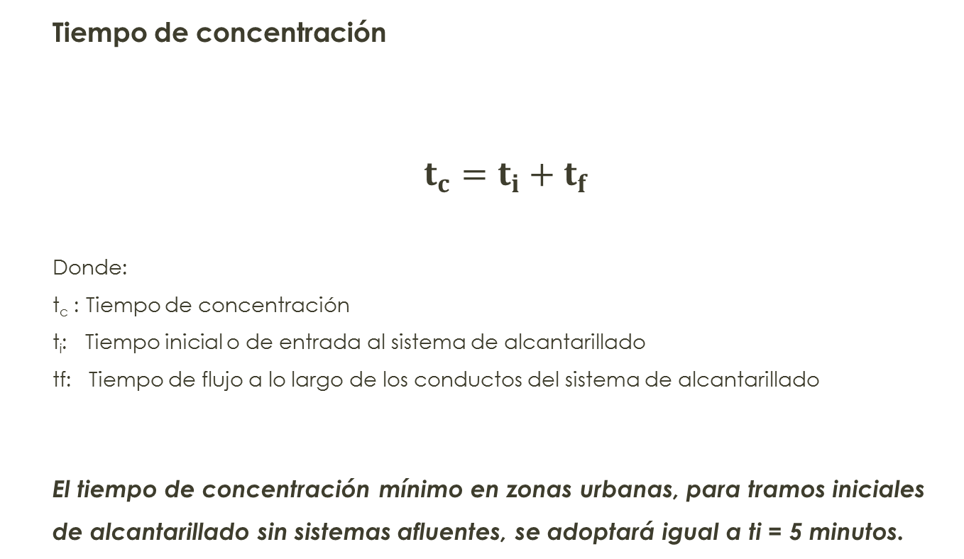
Caudales de diseño
    Tiempo de concentración
$t_{c}=t_{i}+t_{f}$
Donde:
t_{c} : Tiempo de concentración
t_{i}: Tiempo inicial o de entrada al sistema de alcantarillado
tf: Tiempo de flujo a lo largo de los conductos del sistema de alcantarillado
El tiempo de concentración mínimo en zonas urbanas, para tramos iniciales de alcantarillado sin sistemas afluentes, se adoptará igual a ti = 5 minutos.

Slide 27

TIEMPO DE FLUJO
Caudales de diseño
Se parte de que el agua corre con una velocidad de 0.30 m/s y sabiendo que la longitud máxima de la tubería entre pozos de revisión será de 80 m, tenemos lo siguiente:
Entonces el tiempo de concentración será:
$$t_{c}=t_{c}inicial{+t}_{f}$$
$$t_{c}=5+5=10 min$$

Slide 28
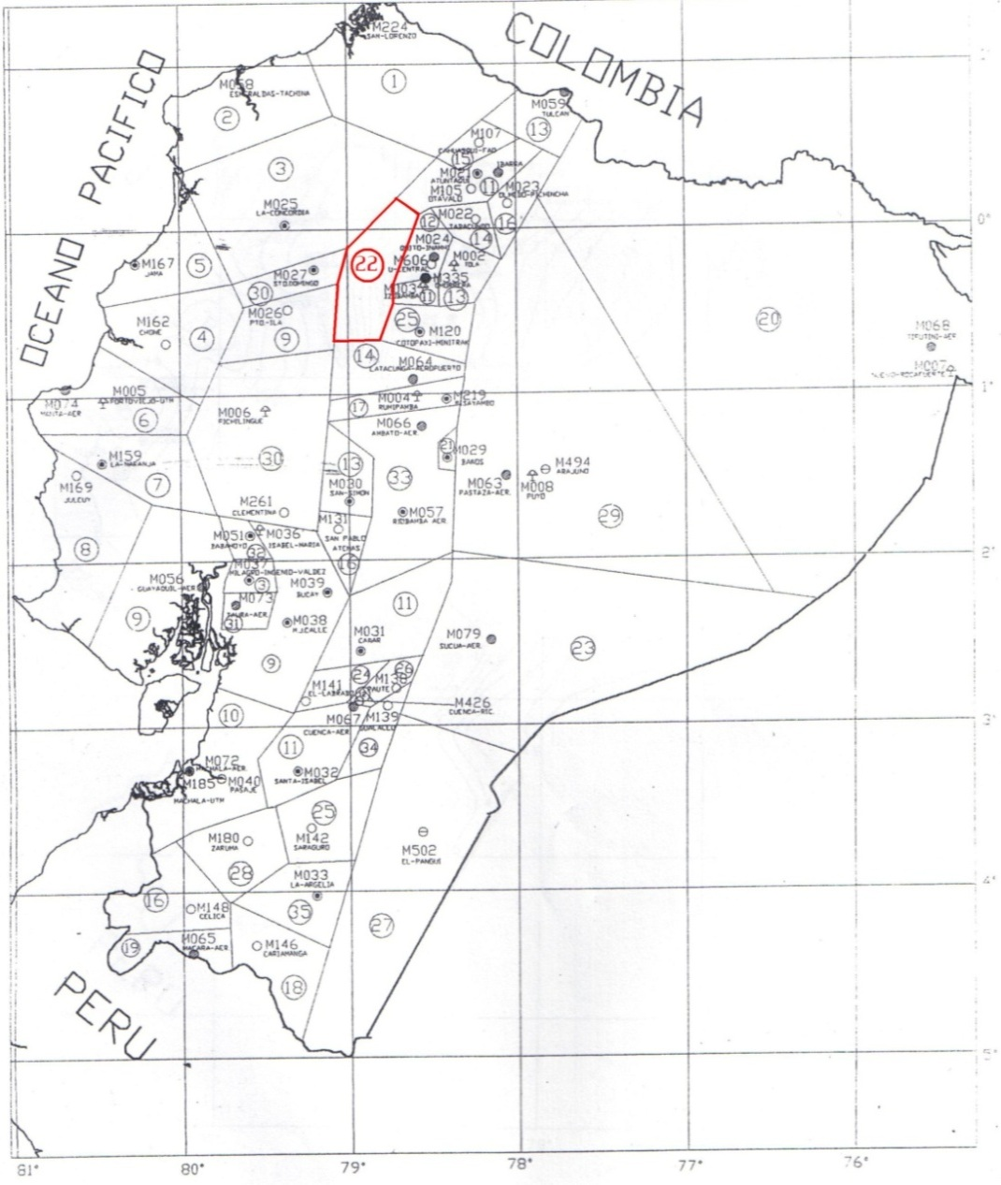
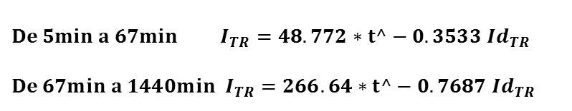
Caudales de diseño
    Intensidad de aguas lluvias.
Se determina entonces, que el área de estudio se encuentra en la zona 22, ubicada en el Centro Norte del país, de ahí que para los tiempos se tiene:
${De 5min a 67min I}_{TR}=48.772∗t^−0.3533 {Id}_{TR}$­
${De 67min a 1440min I}_{TR}=266.64∗t^−0.7687 {Id}_{TR}$­

Slide 29
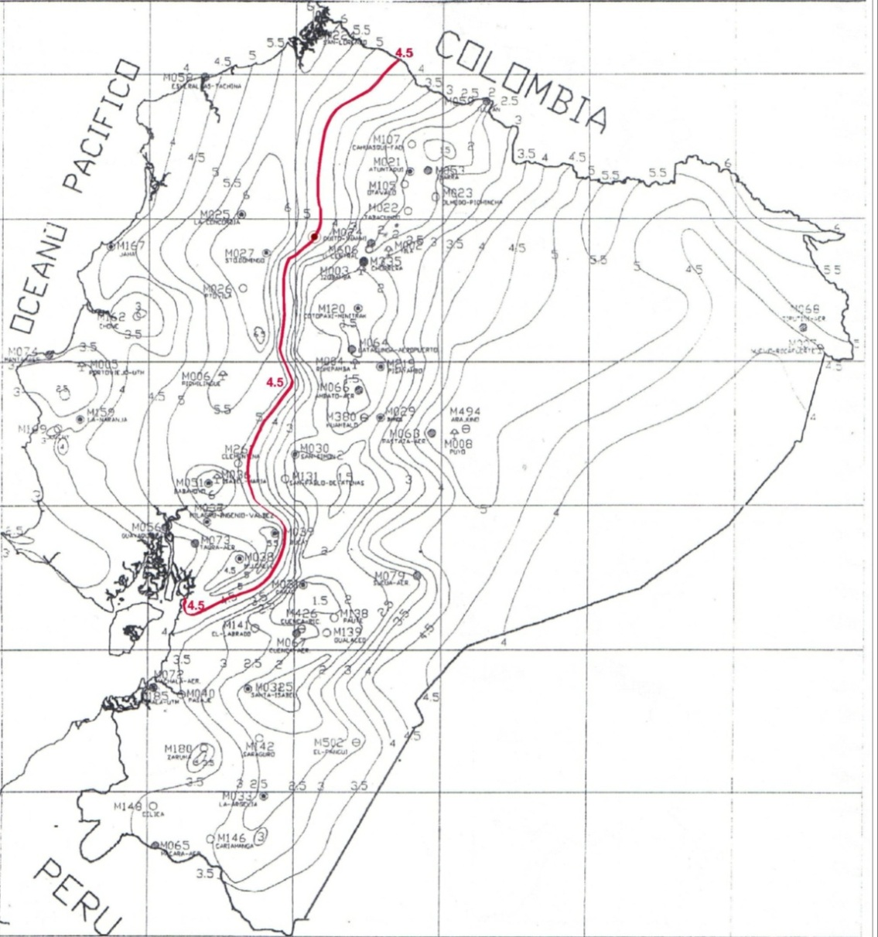
Caudales de diseño
    Intensidad máxima diaria.
Según el periodo de retorno, precipitación (en 24 horas), en la siguiente figura se determina el valor de Id_{TR} para la zona 22, donde se halla exactamente el proyecto:
Id_{TR}= 4.6mm/h

Slide 30
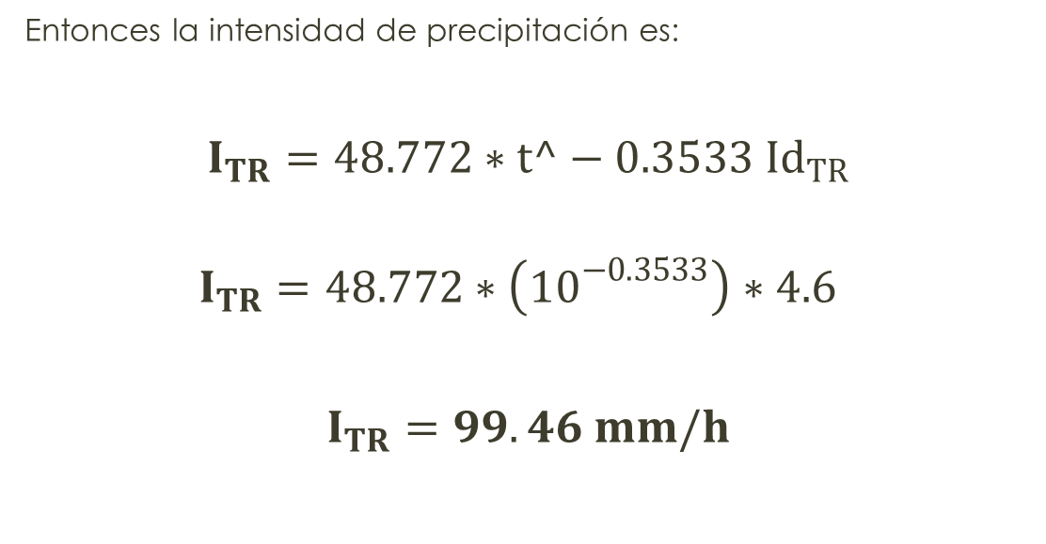
INTENSIDAD DE PRECIPITACIÓN
Caudales de diseño
Entonces la intensidad de precipitación es:
$I_{TR}=48.772∗t^−0.3533 {Id}_{TR}$­
$$I_{TR}=48.772∗\left({10}^{−0.3533}\right)∗4.6$$
$I_{TR}=99.46 mm/h$­

Slide 31
CÁLCULOS Y DISEÑO
  Descripción de las redes
La nomenclatura de los pozos está dada por las iniciales del barrio y el tipo de sistema, un ejemplo es el siguiente:
Barrio: CHIRIBOGA
Sistema: Sanitario
Numero de pozo: 1
CHS1
X: 470263.06
Y: 9974728.50
C: 1805.362

Slide 32
Sistemas Chiriboga y El Rocío
CÁLCULOS Y DISEÑO
La dimensión del proyecto es la siguiente:
 | Alcantarillado Sanitario |  | Alcantarillado Pluvial
Población | Longitud de Tubería | Numero de pozos | Longitud de Tubería | Numero de pozos
Chiriboga | 1385.71 m | 34 | 745.91 m | 15
El Roció | 915.37 m | 17 | - | -

Slide 33
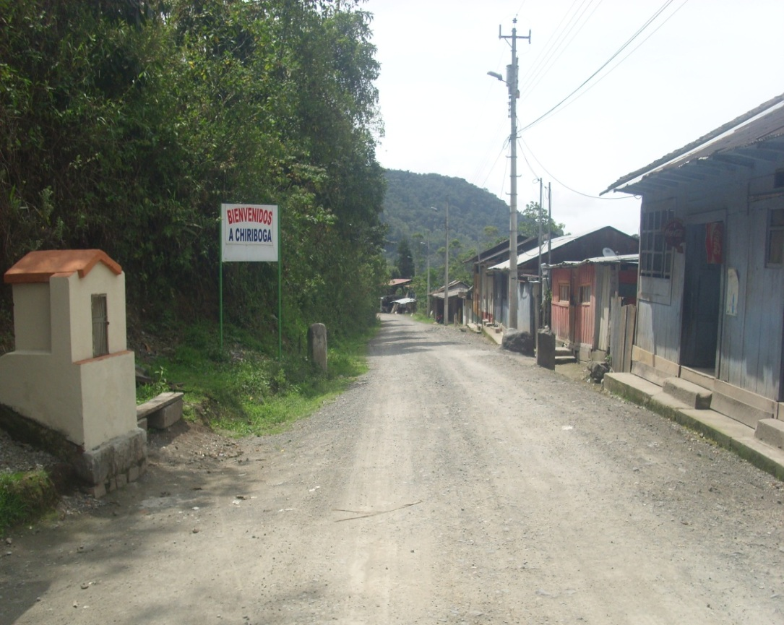
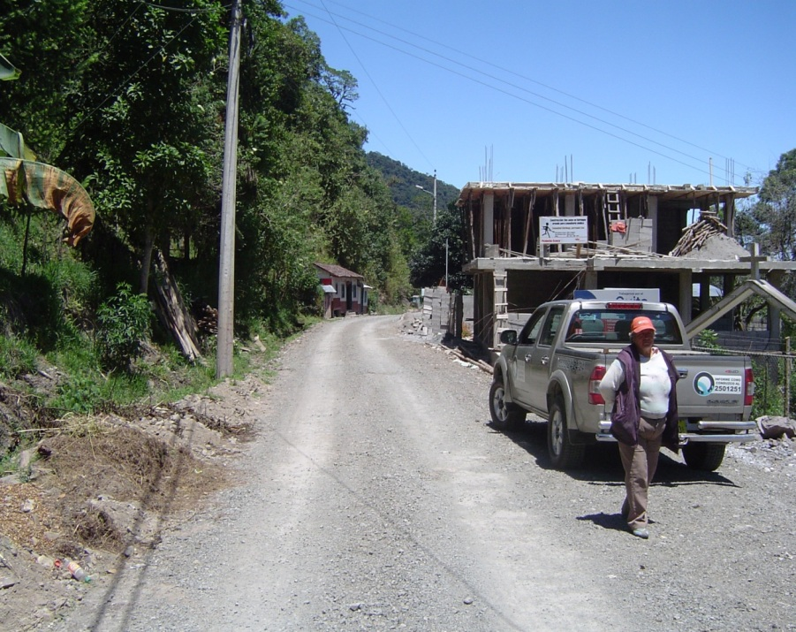
RED CHIRIBOGA

Slide 34
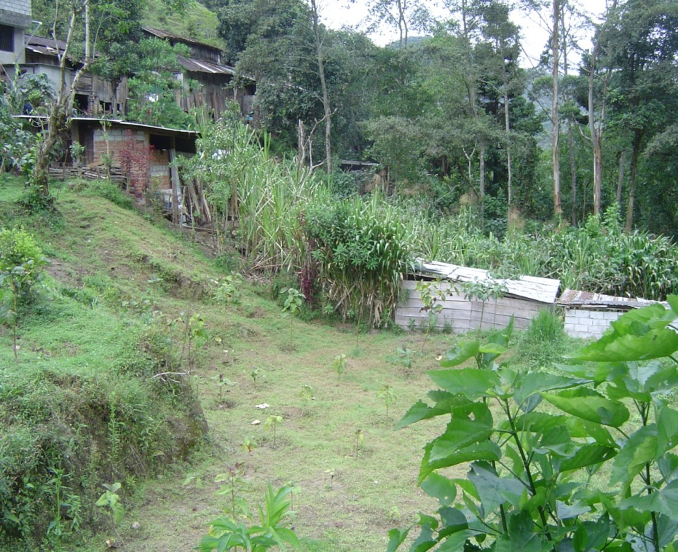
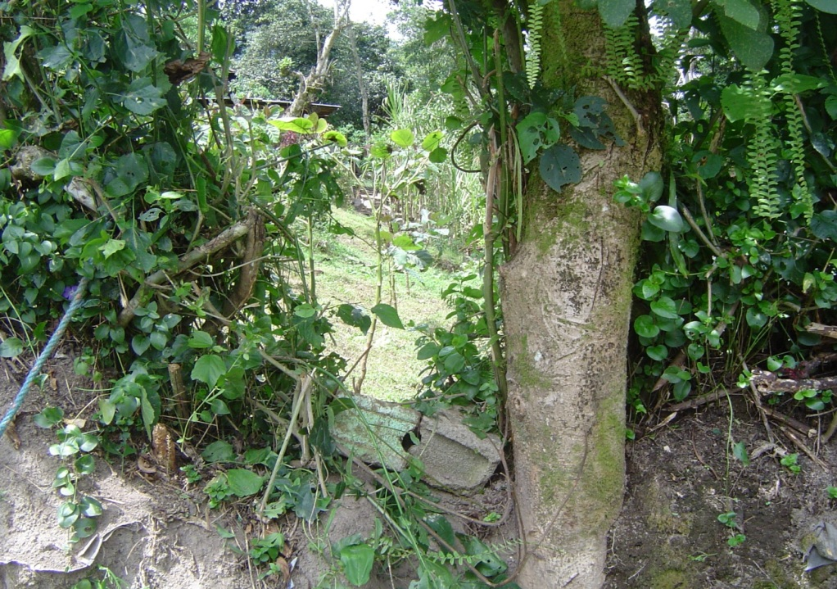
RED CHIRIBOGA

Slide 35
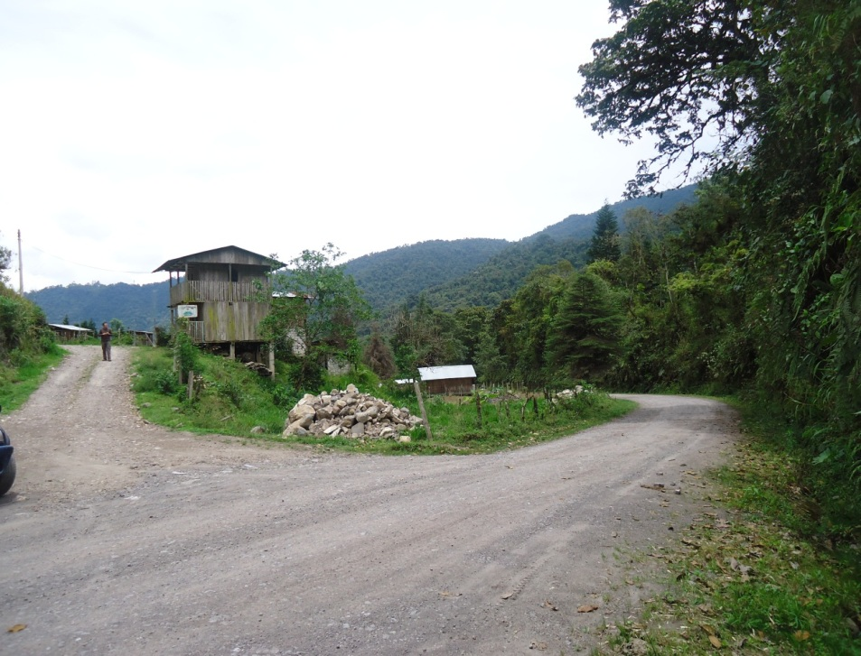
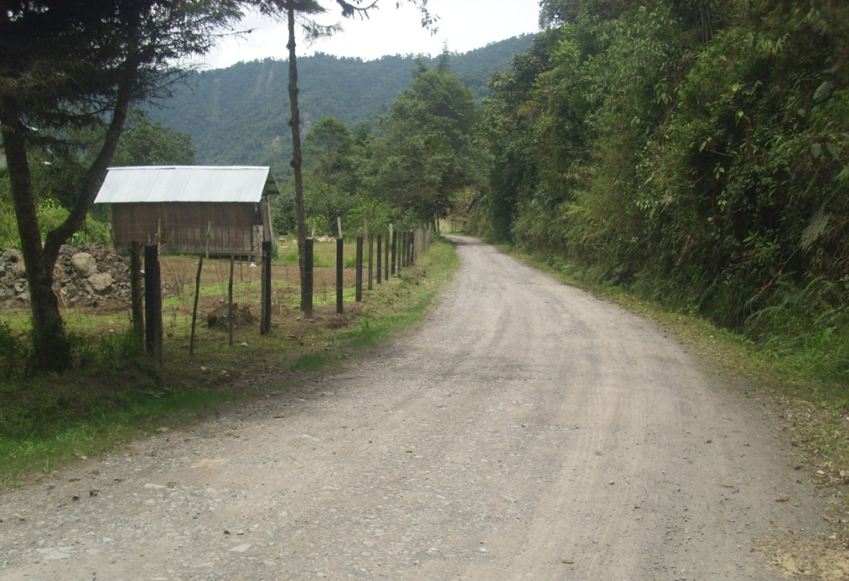
RED EL ROCIO

Slide 36
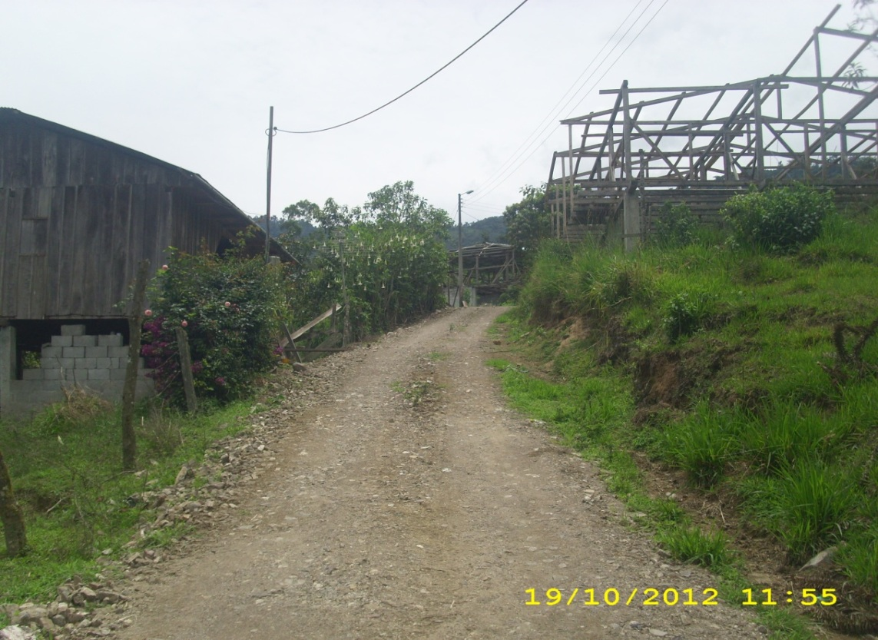
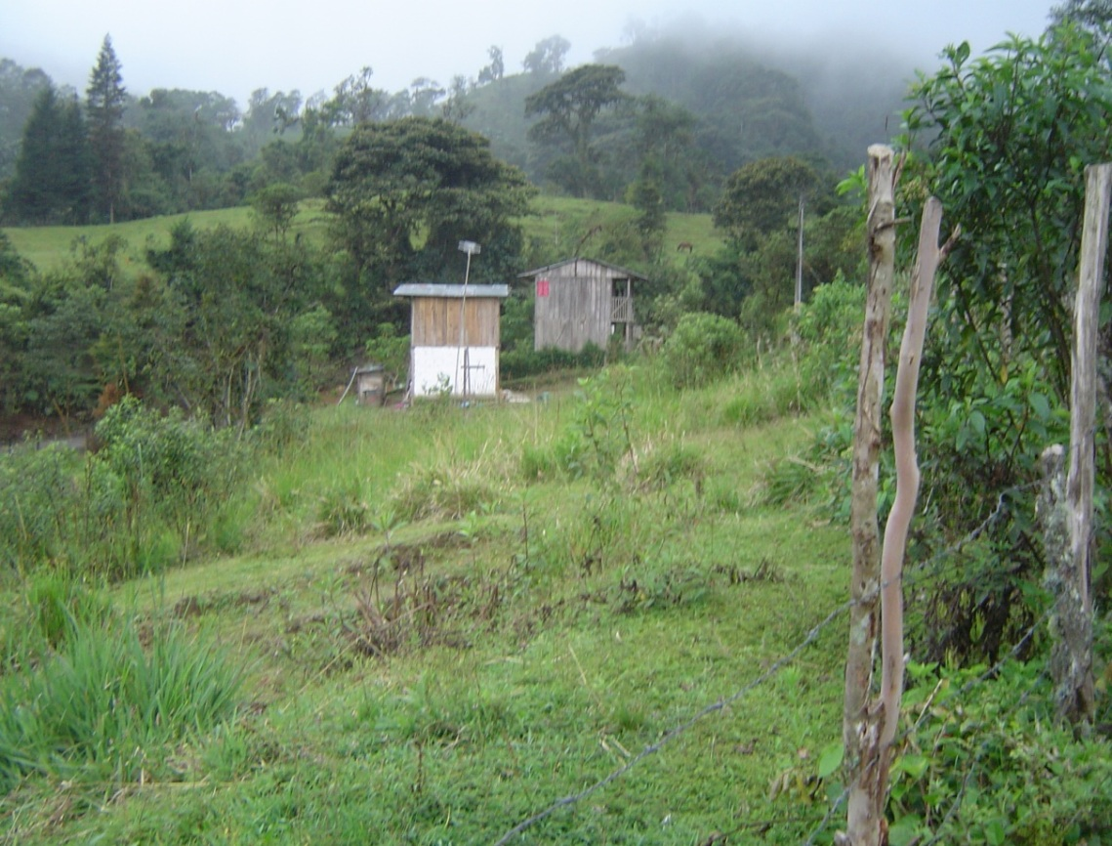
RED EL ROCIO

Slide 37
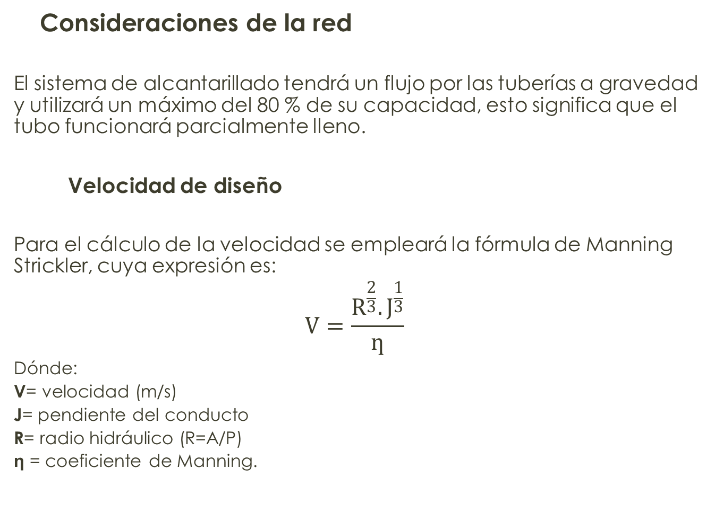
CÁLCULOS Y DISEÑO
  Consideraciones de la red
El sistema de alcantarillado tendrá un flujo por las tuberías a gravedad y utilizará un máximo del 80 % de su capacidad, esto significa que el tubo funcionará parcialmente lleno.
    Velocidad de diseño
Para el cálculo de la velocidad se empleará la fórmula de Manning Strickler, cuya expresión es:
$$V=\frac{R^{\frac{2}{3}}.J^{\frac{1}{3}}}{ƞ}$$
Dónde:
V= velocidad (m/s)
J= pendiente del conducto
R= radio hidráulico (R=A/P)
ƞ = coeficiente de Manning.

Slide 38
CÁLCULOS Y DISEÑO
Coeficiente de Rugosidad
TIPO DE CONDUCTO | RANGO | η
Tubería de Hormigón Simple | 0.012-0.015 | 0.013
Tubería de Plástico o PVC corrugada | 0.011 | 0.011
Tubería Termoplástico de interior liso o PVC | 0.011 | 0.011
Colectores y tuberías de hormigón armado fundido en sitio | 0.013-0.015 | 0.015
Ladrillo | 0.014-0.019 | 0.016
Mampostería de piedra | 0.017-0.020 | 0.018
Tubería de acero corrugado | 0.024-0.027 | 0.026
Canal en tierra sin revestir | 0.025-0.040 | 0.033
Canal en roca sin revestir | 0.030-0.045 | 0.038
Canal revestido con hormigón | 0.013-0.015 | 0.015
Túnel en roca sin revestir | 0.025-0.040 | 0.033
Túnel revestido con hormigón | 0.014-0.016 | 0.015
Tubería de Plástico o PVC corrugada | 0.011 | 0.011
Fuente: Normas de diseño de Sistemas de Alcantarillado para la EPMAPS-Q

Slide 39
CÁLCULOS Y DISEÑO
      Velocidad en los conductos
Según los criterios que establece la EPMAPS-Q los rangos de velocidades de los conductos son los siguientes:
Velocidad | Valor de velocidad
Mínima a tubo lleno | 0,90 m/s
Mínima de auto limpieza. (Para Q sanitario) | 0,40 m/s
Máxima de diseño en tuberías de hormigón | 6,00 m/s
Máxima de diseño en canales y colectores, de hormigón armado, y tuberías termoplásticos o PVC | 9,00 m/s
Fuente: Normas de diseño de Sistemas de Alcantarillado para la EPMAPS-Q

Slide 40
como son:
Tiene una elevada resistencia química, necesaria por el permanente contacto con materia en descomposición.
Es inmune a casi todos los tipos de corrosión experimentados en sistemas de tuberías subterráneas, los efectos galvánicos y electroquímicos no existen en sistemas de tuberías de PVC, tampoco es dañado por ataques de suelos normales o corrosivos. En consecuencia no son necesarios ningún tipo de recubrimiento ni protección catódica.
Tiene una excelente resistencia a la degradación y deterioro causado por acción de organismos como hongos, bacterias, termitas y roedores.
Resistencia a la penetración de raíces.
Tiene una resistencia al impacto superior a la mayoría de los materiales tradicionales y no tradicionales.
Se caracteriza por su bajo peso específico, comparado con la mayoría de los materiales utilizados en la fabricación de tubos. Esto permite obtener un tubo liviano, sin que por ello resulte débil.
Tiene gran resistencia a las cargas superpuestas, se puede deformar por lo menos un 2% sin ningún signo de daño, esta flexibilidad le permite soportar las cargas del suelo ya que al deformarse transforma parte de las cargas verticales que actúan sobre él, en cargas horizontales, las que son absorbidas por la resistencia pasiva del suelo.
Presentan caídas de presión un 30% menor que las correspondientes a tubos de acero o fundición que transportan caudal e igual diámetro interior del tubo, al no haber formación de incrustaciones, no hay diferencias en el cálculo entre cañerías nuevas y en servicio.
No es contaminante, o sea que no reacciona con los elementos y compuestos residentes en los suelos, ni materiales de construcción; logrando además, que el material transportado, por ningún motivo, contamine el entorno.
TUBERÍAS
Dimensiones de la tubería
Se ha seleccionado la sección circular de las tuberías en las redes de recolección y evacuación de aguas residuales por ser la de uso más común. Para evitar obstrucciones en la red de alcantarillado sanitario debido a objetos que se introducen al sistema, el diámetro interno real mínimo será de 250 mm.
      Material de la tubería
La tubería plástica de varios diámetros es el tipo de material que será parte del diseño para el alcantarillado separado del Barrio Chiriboga y del recinto El Rocío, debido a sus favorables características

Slide 41
CÁLCULOS Y DISEÑO
Así también se considera en las normas de la EPMAPS-Q que para las redes de alcantarillado en general la máxima profundidad de las tuberías es del orden de 5 m, aunque puede ser mayor siempre y cuando se garanticen los requerimientos geotécnicos de las cimentaciones y estructurales de los materiales y tuberías durante y después de su construcción.
Si el diseño requiere profundidades mayores a 5 metros, es conveniente considerar ramales auxiliares al pie del lote, en la cota más baja, que serán implantados en espacios verdes del predio, calles o pasajes creados para el efecto.
    Profundidades.
El valor máximo permisible de la profundidad hidráulica para el caudal de diseño en un colector debe estar entre 70% y 85% del diámetro real de éste, para permitir aireación adecuada del flujo de aguas residuales.
      Profundidades máxima y mínima de la cota clave
La profundidad mínima sobre la clave de la tubería será de 1.20 m y la mínima en pozos de salida será de 1.50m, realizándose el diseño entre 2 y 3 m de profundidad.

Slide 42
    Pozos de revisión.
CÁLCULOS Y DISEÑO
Se colocaran pozos de revisión con una distancia máxima entre pozos de 80 metros.
Se debe ubicarlos en los siguientes casos:
Inicio de tramos.
En todo cambio de pendiente, de dirección o sección.
Considerando la posible apertura de calles.

Slide 43
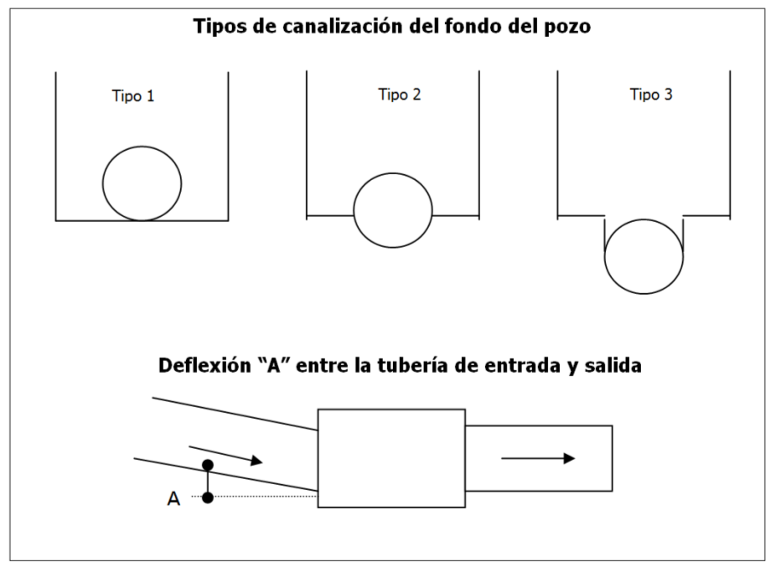
CÁLCULOS Y DISEÑO
Son pozos especiales aquellos que tengan profundidades mayores a 6.0 m y se los construirá en hormigón armado. Para conductos de diámetro hasta 600 mm, se considera el diseño tipo de pozos cilíndricos de diámetro interno D = 0,90m, con canalización de fondo tipo 2.

Slide 44
Empalme de dos tres y cuatro canales
CÁLCULOS Y DISEÑO

Slide 45
    Conexiones domiciliarias.
CÁLCULOS Y DISEÑO
Se instalaran una vez terminada la red
Las tuberías tendrán diámetros mínimo 150 mm y pendientes de al menos 2%, estas tuberías deben conectarse a la red principal en ángulos entre 45° y 60° por medio de una silla que permitirá la hermeticidad en la unión de las dos tuberías.

Slide 46
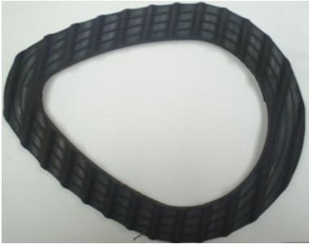
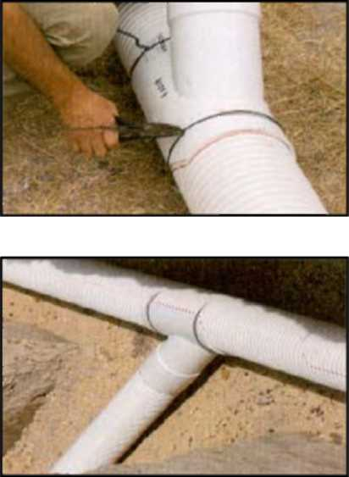
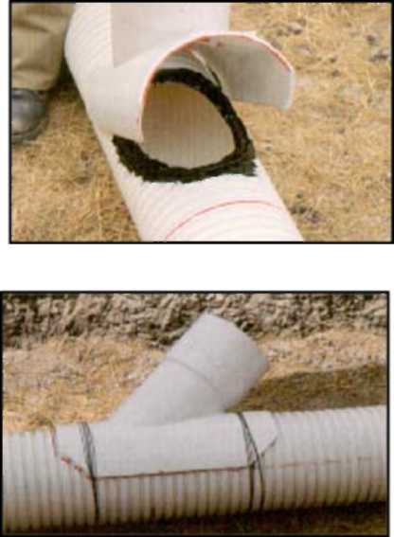
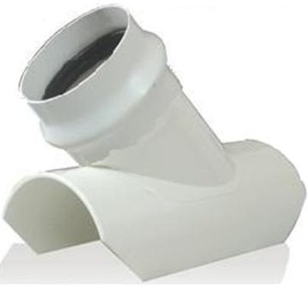
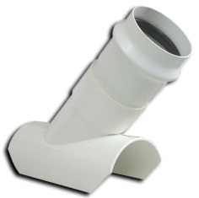
Sillas tipo Yee para conexiones domiciliarias y anillo de caucho
CÁLCULOS Y DISEÑO

Slide 47
    Sumideros.
CÁLCULOS Y DISEÑO
Se construirán sumideros de dimensión estándar de 30x46 cm,
Se ubicaran cada 80 metros de longitud de calle, o uno en cada esquina de manzana cuando la longitud es menor a 80 m.
Serán colocados los sumideros cuando se realice la pavimentación de la vía, debido a que si se lo hace en el estado actual en que se encuentra, se tendrá taponamientos del sistema por acumulación de tierra y material suelto.
Las descargas de los sumideros se harán a los pozos de revisión de la red pluvial.

Slide 48
Consideraciones para el Diseño hidráulico
CÁLCULOS Y DISEÑO
Los siguientes datos son los considerados al inicio del diseño de las redes de alcantarillado del barrio Chiriboga y el recinto El Rocío:
La Longitud máxima entre pozos es de 80 metros.
La profundidad mínima que debe colocarse en una tubería es de 1.50 metros, y la profundidad máxima es 5 metros.
La velocidad mínima dentro de la tubería será de 0.40 m/s y la velocidad máxima en la tubería de PVC será de 9 m/s.
Ya que todo el sistema hidráulico del alcantarillado trabaja a flujo libre se utilizara la fórmula de Manning.
El caudal se obtendrá de la tabla de caudales que corresponden a cada tramo.

Slide 49
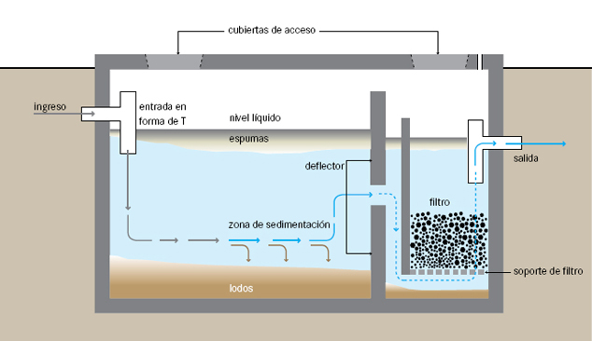
FOSA SÉPTICA Y FILTRO ANAERÓBICO
TRATAMIENTO

Slide 50
FOSA SEPTICA
TRATAMIENTO
La eficiencia que se obtiene en estos tanques para la remoción de DBO1, se encuentran en el orden del 30% al 50%, de aceites y grasas del 70%; sólidos en suspensión (SS) 60% y fosforo en un 15%, para el caso de las aguas domesticas típicas.
La función de los tanques sépticos es:
Eliminar sólidos suspendidos y materia flotante
Realizar tratamiento anaeróbico de los lodos sedimentados
Almacenar lodos y material flotante.

Slide 51
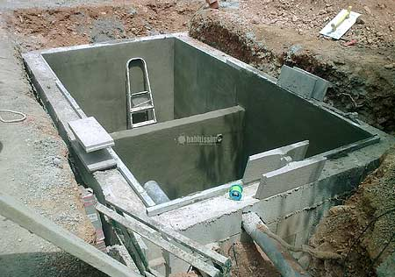
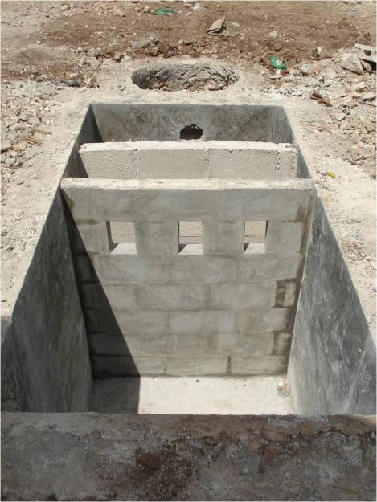
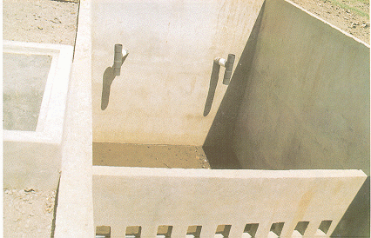
TRATAMIENTO

Slide 52
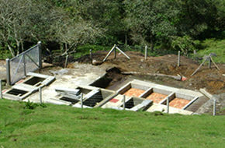
FILTRO ANAERÓBICO
TRATAMIENTO
El filtro anaeróbico recibe el agua proveniente del tanque séptico por medio de un sistema de tuberías que la dirige hacia el fondo del filtro, el agua se distribuye de manera uniforme e ira ascendiendo a través de unas losetas falsas y filtros de grava que están dispuestos en el interior del filtro.
De ahí pasa por una fina película de microorganismos adheridos a la superficie, o floculados, dónde se realiza el proceso de degradación anaerobia.

Slide 53
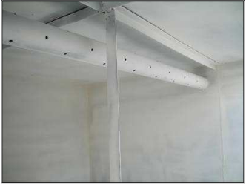
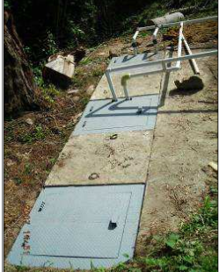
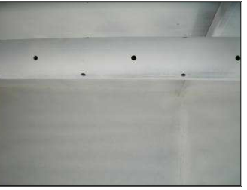
TRATAMIENTO
Las ventajas de la digestión anaerobia son la alta eficiencia en la purificación, estimada en un 80 por ciento de remoción de la DQO, la baja producción de lodos y el bajo consumo de energía

Slide 54
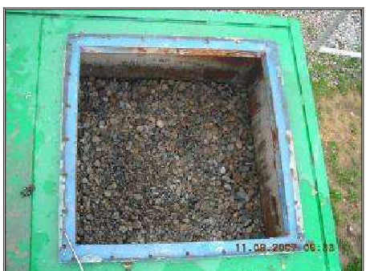
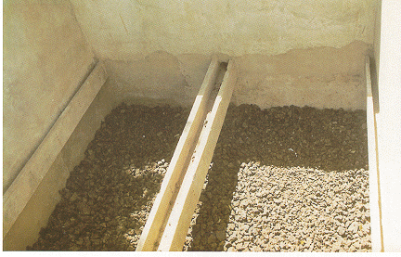
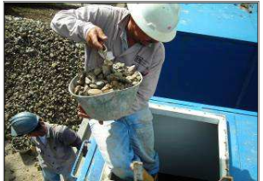
TRATAMIENTO
La perdida de carga en el filtro es de 4 cm

Slide 55
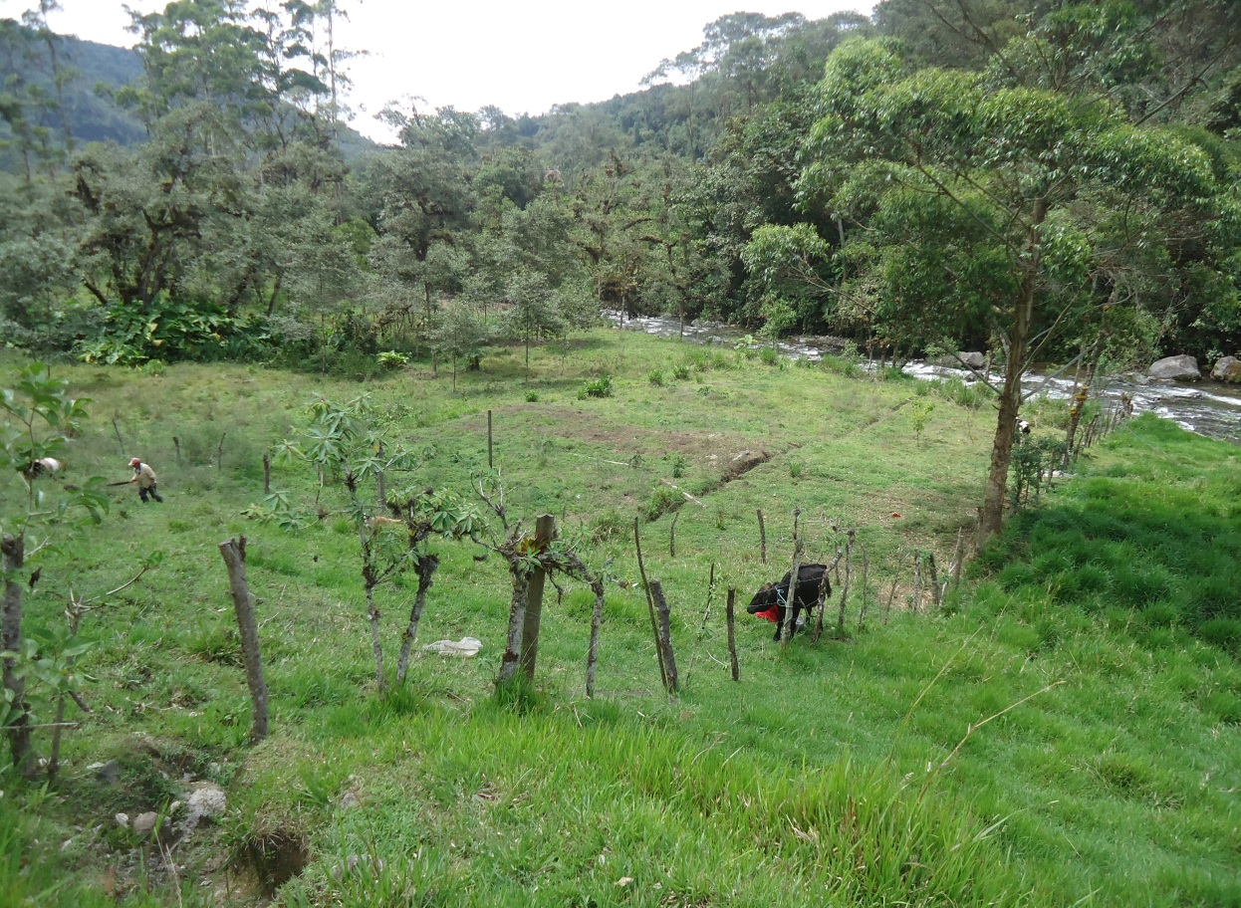
TRATAMIENTO
A LA DESCARGA D01
PLANTA DE TRATAMIENTO
DEL SISTEMA
RED EL ROCÍO
RED CHIRIBOGA

Slide 56
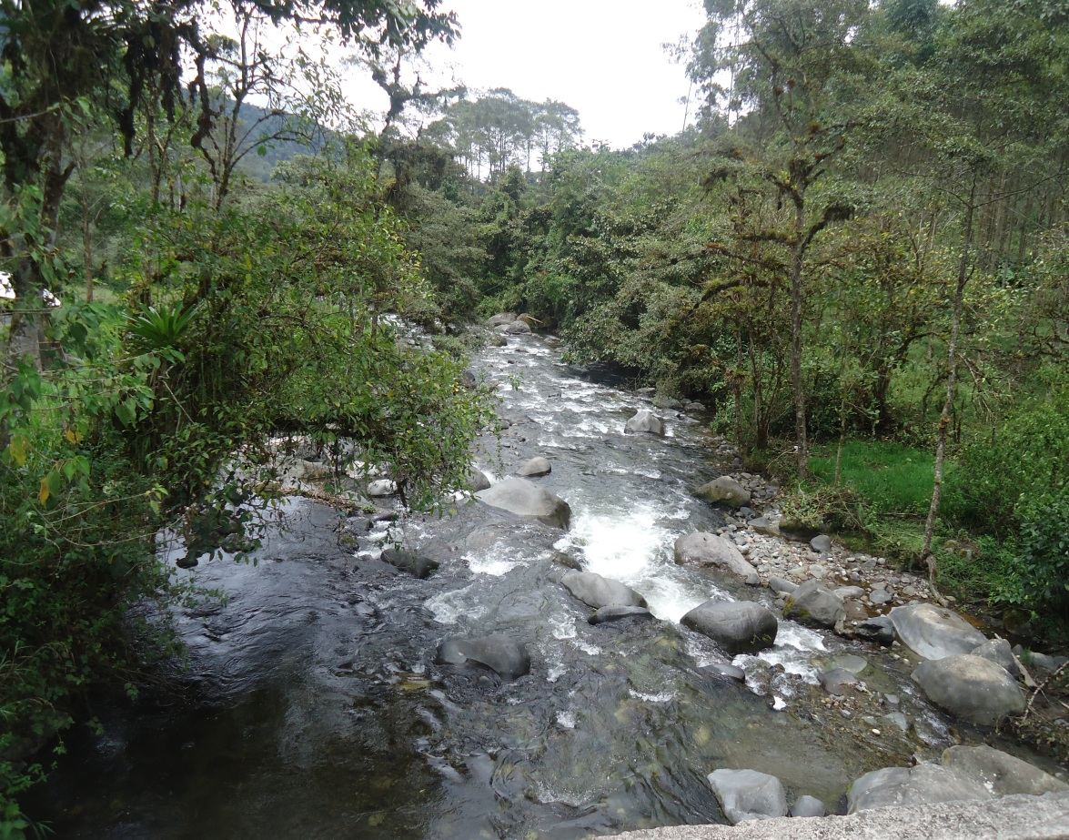
TRATAMIENTO
A LA DESCARGA D01

Slide 57
CONCLUSIONES Y RECOMENDACIONES
Conclusiones.
La tasa de crecimiento poblacional en el sector es negativa, por lo que se optó por trabajar con la población de saturación, de lo cual cada vivienda tiene un promedio de 4 habitantes.
De las inspecciones de campo realizadas, la falta de políticas sanitarias en el barrio Chiriboga y en el recinto El Rocío, hace necesario solucionar los problemas sanitarios generados a lo largo del tiempo y prever las futuras intervenciones en el área del proyecto.
El diseño del sistema de alcantarillado separado permitirá a la población disponer adecuadamente las aguas servidas y elevar el nivel de vida de toda la población.
La recolección y evacuación de las aguas servidas, será mediante 2 sistemas que confluyen a la planta de tratamiento. Cada sistema corresponde a uno de los poblados, pero la descarga será la misma posterior al tratamiento.
En el barrio, es necesario en ciertos casos una servidumbre de paso de la vía por dónde circulará la red, para lo cual se mantuvo reuniones con los Presidentes de cada sector, que comunicó a los pobladores cuyos terrenos serán afectados y/o beneficiados con el proyecto.

Slide 58
CONCLUSIONES Y RECOMENDACIONES
  Recomendaciones.
Se deberá realizar un mantenimiento periódico de la red, con el fin de garantizar un funcionamiento óptimo durante su periodo de diseño.
En la etapa de construcción de las estructuras se debe tener una adecuada metodología y técnica, que garantice que los materiales sean los adecuados y especificados por las normas establecidas, una correcta colocación de las tuberías con sus respectivas juntas.
Iniciar con la educación de las personas que habitan en el barrio para que tengan un uso adecuado de la red, ya que en los primeros años las velocidades de auto limpieza serán mínimas y pueden producirse obstrucciones de la red.
La limpieza de los tanques sépticos debe ser periódica para evitar que se produzca daño alguno en las estructuras y el colapso de los mismos.

